Slide 1


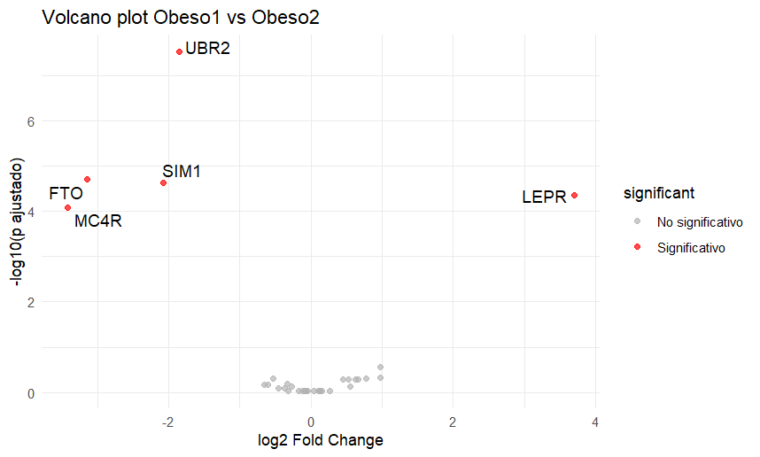
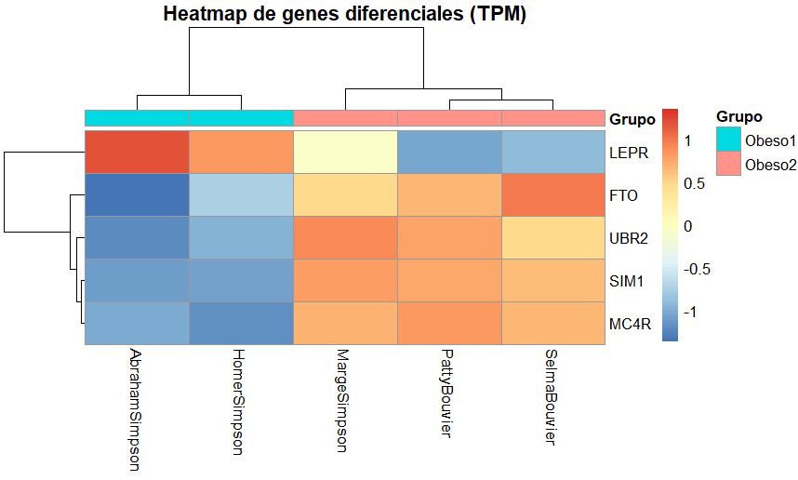
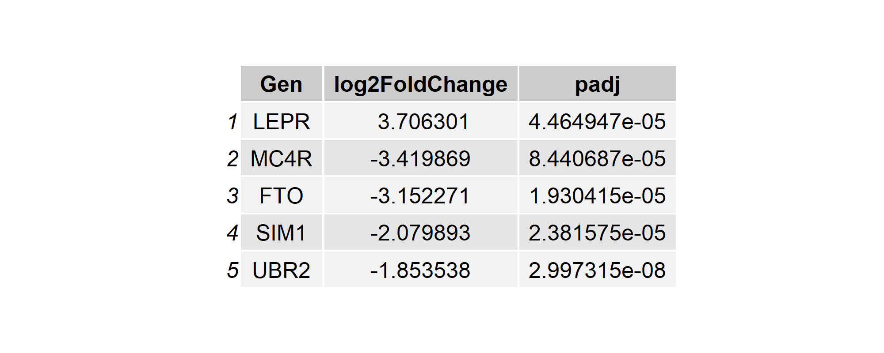
Análisis de expresión diferencial de genes relacionados con la Obesidad mediante RNA-seq
Secuenciación y Ómicas de Próxima Generación
Elizabeth Rojas, Diego Montilla, Deisy Martinez .
INTRODUCCIÓN
La dieta y la inactividad física son factores implicados en el desarrollo de la obesidad. Sin embargo, en los últimos años el aumento en la prevalencia de esta condición incluyendo aquellos individuos que mantienen hábitos saludables, sugiere la participación de otros factores. Entre ellos las características genéticas pueden influir de manera significativa en la predisposición a la obesidad. En este contexto, el objetivo de nuestro trabajo fue caracterizar los genes diferencialmente expresados en dos poblaciones con fenotipos obesos (Obeso 1 frente a Obeso 2) mediante un análisis de RNA-seq. Para ello se aplicó un pipeline bioinformático que incluyó la cuantificación, normalización y visualización de los datos, con el fin de identificar las diferencias en la expresión génica asociadas a distintos fenotipos de obesidad.
METODOLOGÍA
Se evaluó la calidad de los archivos FASTQ mediante FastQC y MultiQC para comprobar la integridad de las lecturas y descartar problemas técnicos. Mediante un pseudoalineamiento (Salmon) se generó una matriz de conteos con la abundancia de cada gen en cada muestra, que se usó como entrada para un análisis de expresión diferencial con DESeq2. Los genes significativos se representaron mediante volcano plots y heatmaps. Algunos genes diferencialmente expresados no presentaban valores de expresión válidos en todas las muestras, por lo que se filtraron genes con valores NA o varianza nula antes de la visualización de las gráficas.
RESULTADOS
Figura 1. Volcano plot muestra la distribución de los genes según su cambio de expresión (log2FoldChange) y su significación estadística
Figura 2. Heatmap de los cinco genes diferencialmente expresados entre los grupos Obeso1 y Obeso2, basado en valores de TPM transformados en log2 y escalados por fila.
Tabla 1. Detalla los 5 genes con mayor significancia estadística tras el análisis con DESeq2.
DISCUSIÓN
CONCLUSIONES
Se identificaron cinco genes diferencialmente expresados (UBR2, FTO, MC4R, SIM1 y LEPR), en el grupo Obeso 1 se observó una mayor expresión de FTO, MC4R y SIM1, genes implicados en la regulación central del apetito, afectando la señalización de saciedad gastrointestinal en el hipotálamo y el gasto energético.
El grupo Obeso 2 mostró una marcada sobreexpresión de LEPR, indicativa de posibles alteraciones en la señalización de la leptina y resistencia hormonal periférica. Finalmente El gen UBR2 presentó la mayor significancia estadística (padj = 2,99 × 10⁻⁸), reforzando la diferenciación genética entre ambos grupos.
Nuestros resultados sugieren la existencia de mecanismos fisiopatológicos diferentes, mientras el grupo Obeso 1 predomina las alteraciones relacionadas con el apetito y la saciedad, en el grupo Obeso 2 se destacan cambios relacionados con la señalización hormonal vinculados a la leptina. Estos resultados demuestran la utilidad del enfoque de RNA-seq y el análisis bioinformático para la caracterización de los distintos fenotipos de obesidad.

